Slide 1
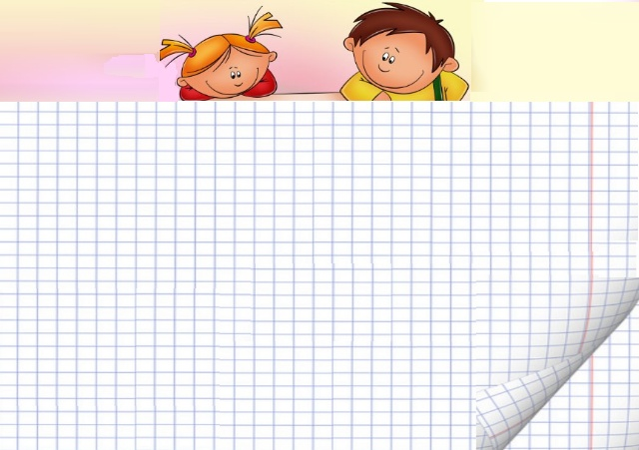
ПРОЕКТ
«Сколько весит портфель первоклассника»
Выполнили: ученики 1 Б класса
Руководитель: Спиридонова О.В.

Slide 2
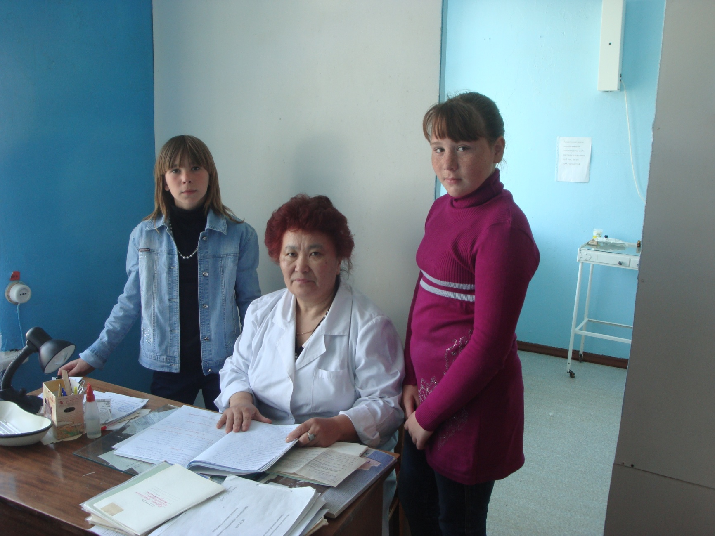
Цель исследования:
выяснить - безопасен ли для здоровья вес портфелей первоклассников.
Мы предполагаем, что тяжелый портфель вредит здоровью.

Slide 3
Задачи:
1. Узнать сколько должен весить школьный портфель.
2. Провести исследование и узнать, сколько на самом деле весит портфель первоклассника.
3. Предложить свои способы решения проблемы.
4. Создать альбом рисунков «Портфель моей мечты».

Slide 4
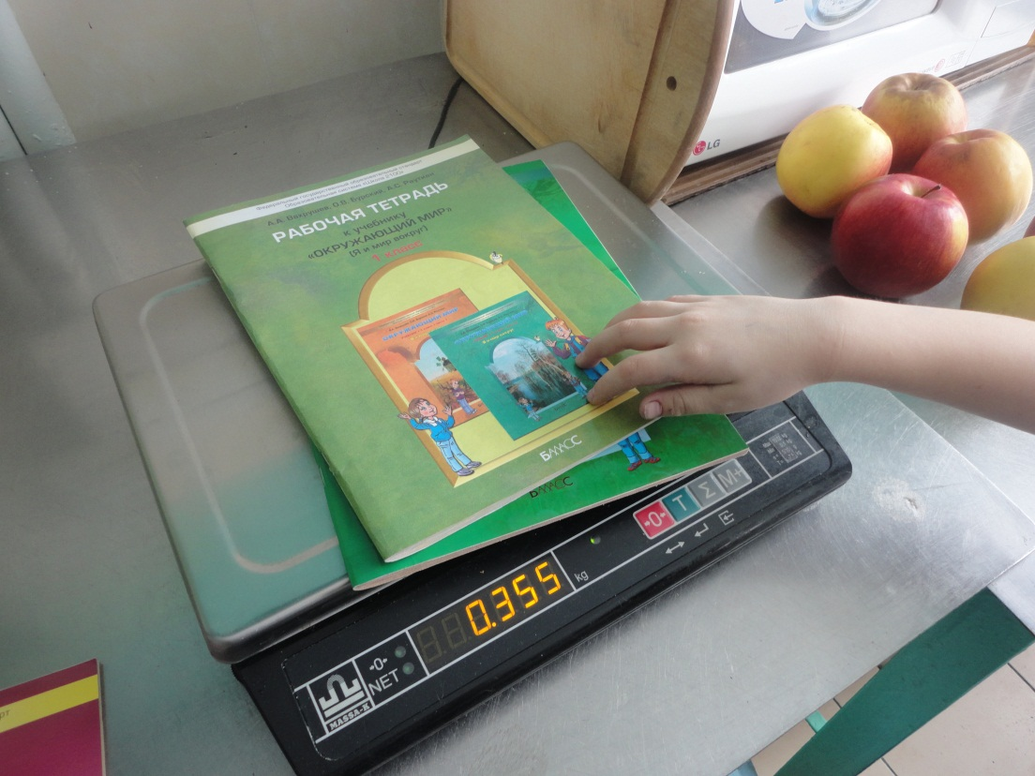
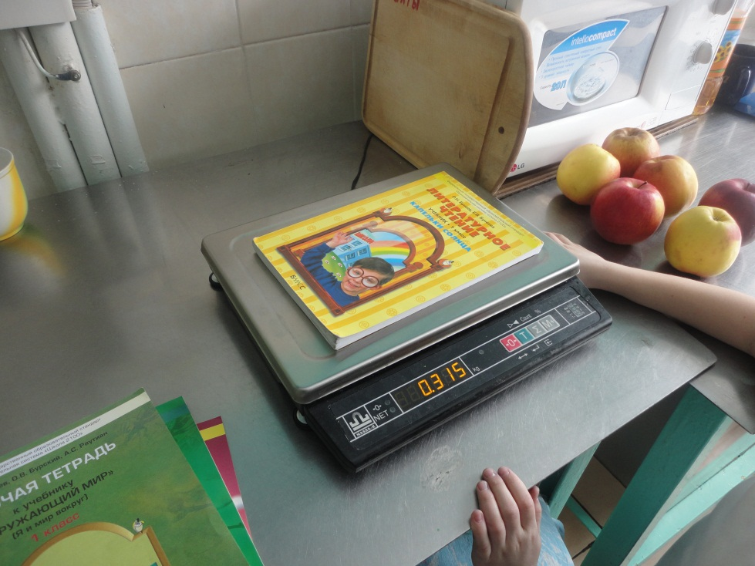
Всё имеет свой вес
Учебные издания:
1-4-х классов - 300 г; 5-6-х классов - 400 г;
7-8-х классов - 500 г; 10-11-х классов - 600 г.

Slide 5

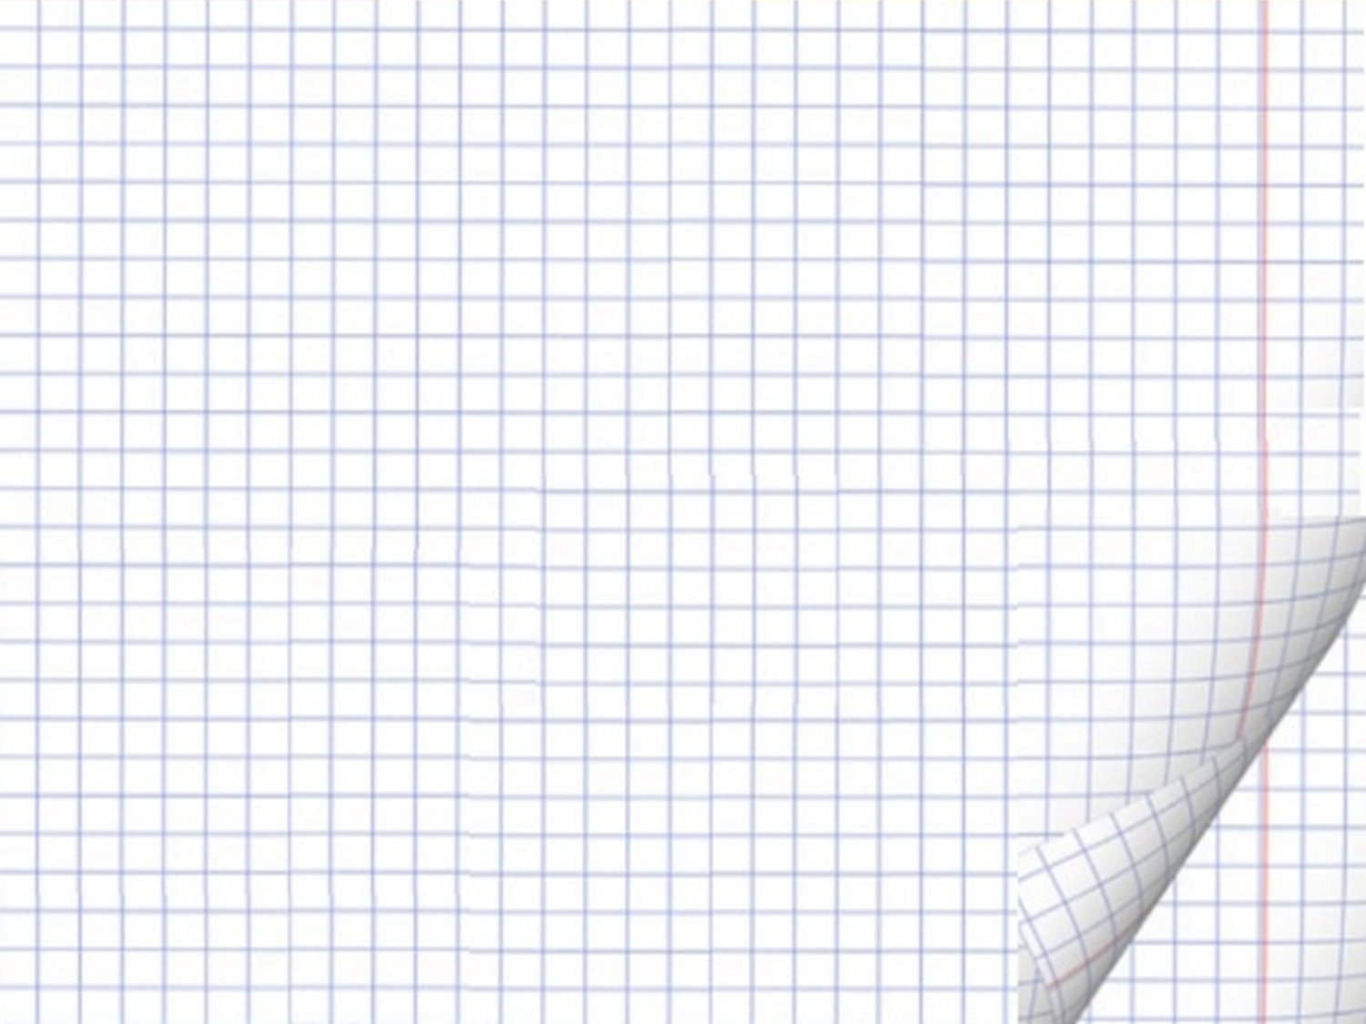
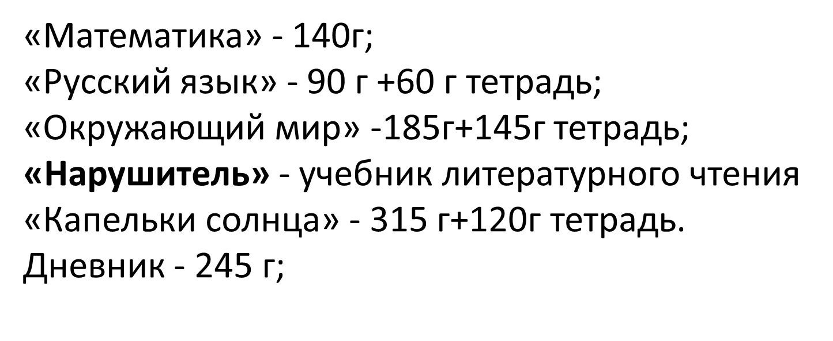

Slide 6
Оказывается, наши пеналы такие тяжелые!
Вес пеналов
от 125 г до 430г!

Slide 7

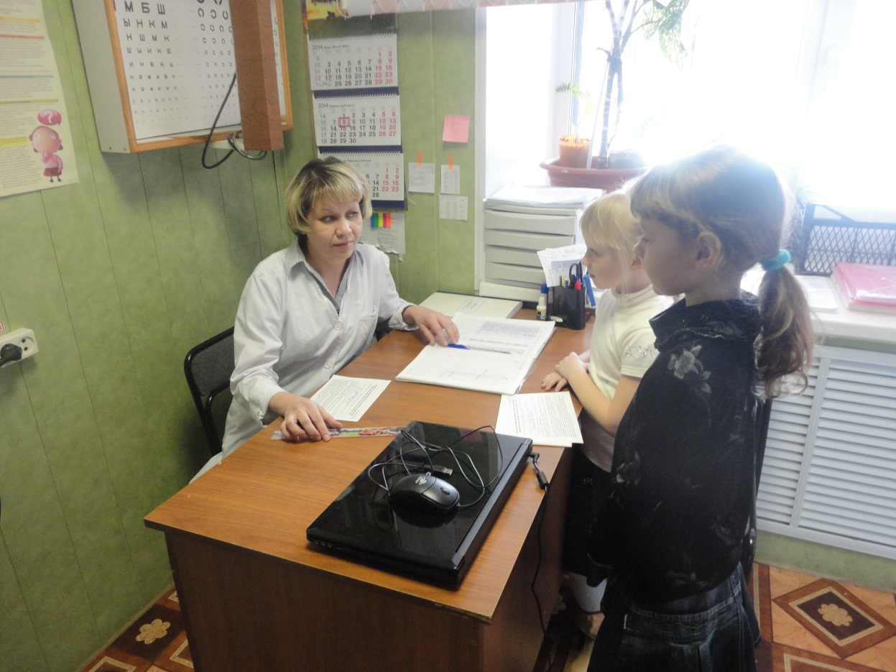
Вес ранца должен составлять 10% от веса ученика.

Slide 8
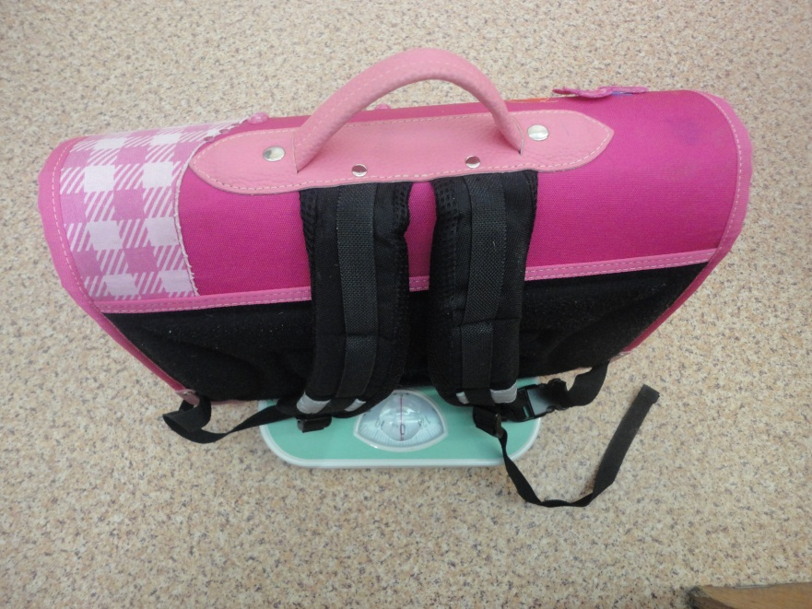

Slide 9
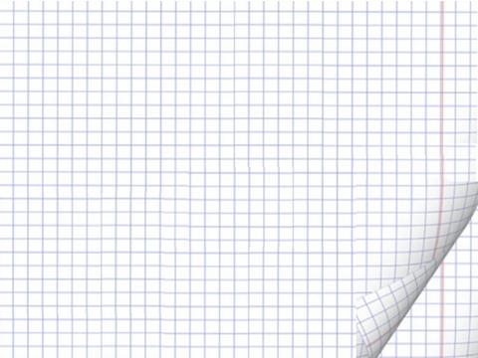
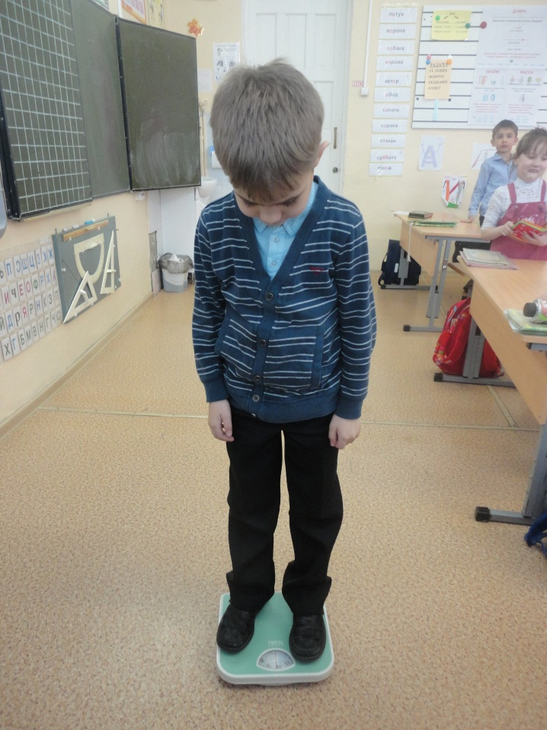
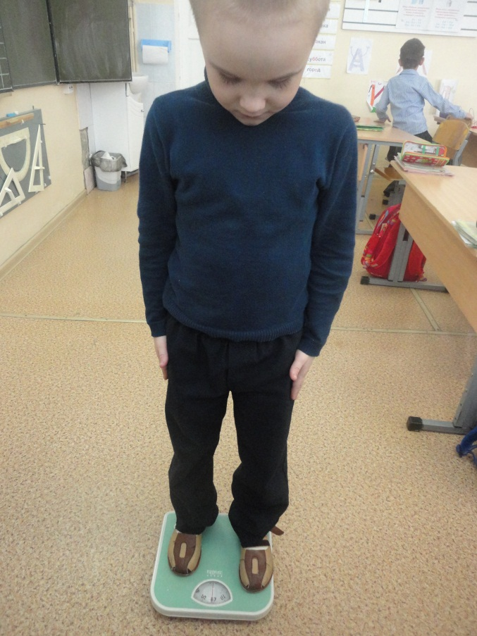
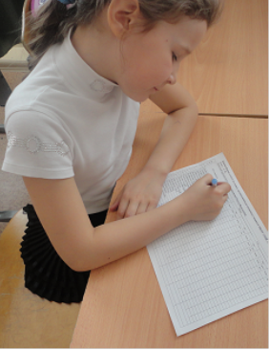

Slide 10
ВЫВОДЫ:
1. У 15 учеников вес школьного ранца соответствует массе ученика.
2. 11 детей имели в день эксперимента слишком тяжёлые портфели.
3. Вес пустых портфелей у 9 учеников не соответствует нормам.

Slide 11
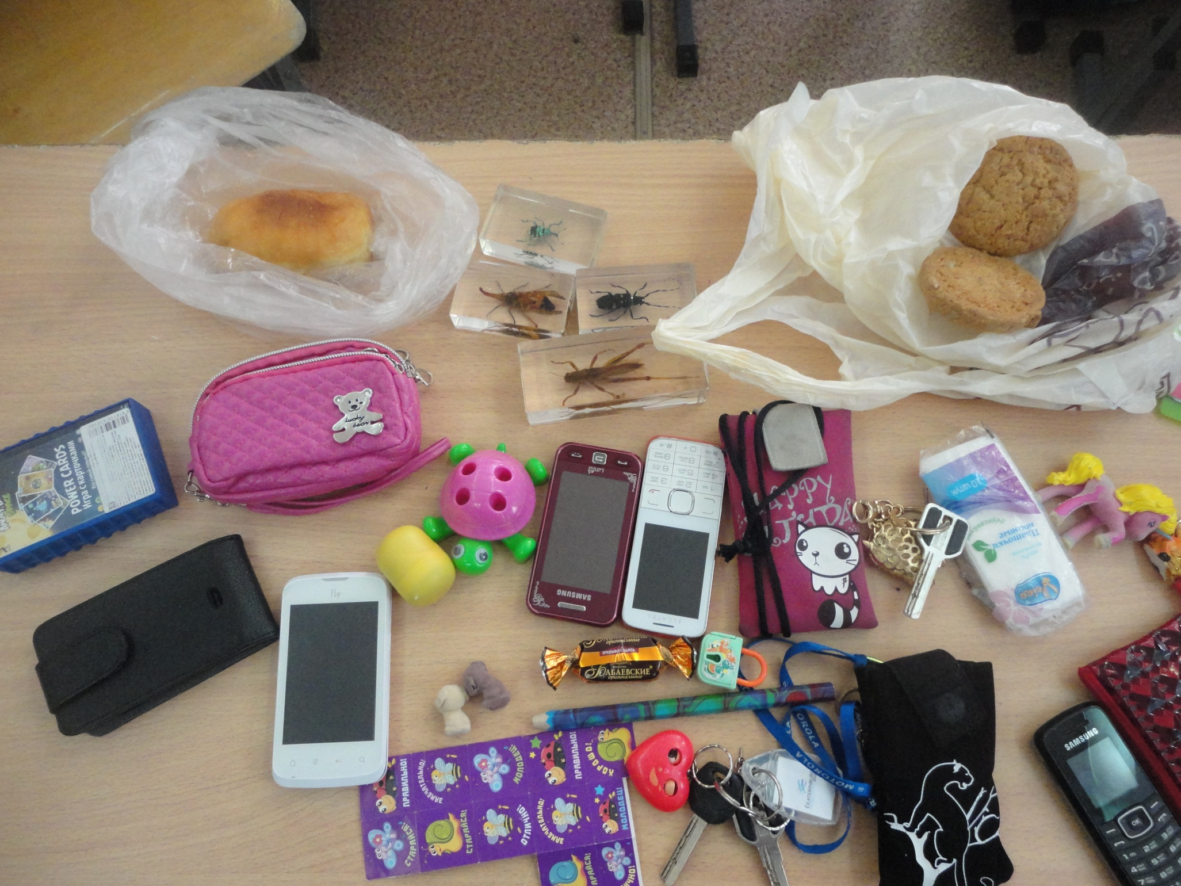

Slide 12
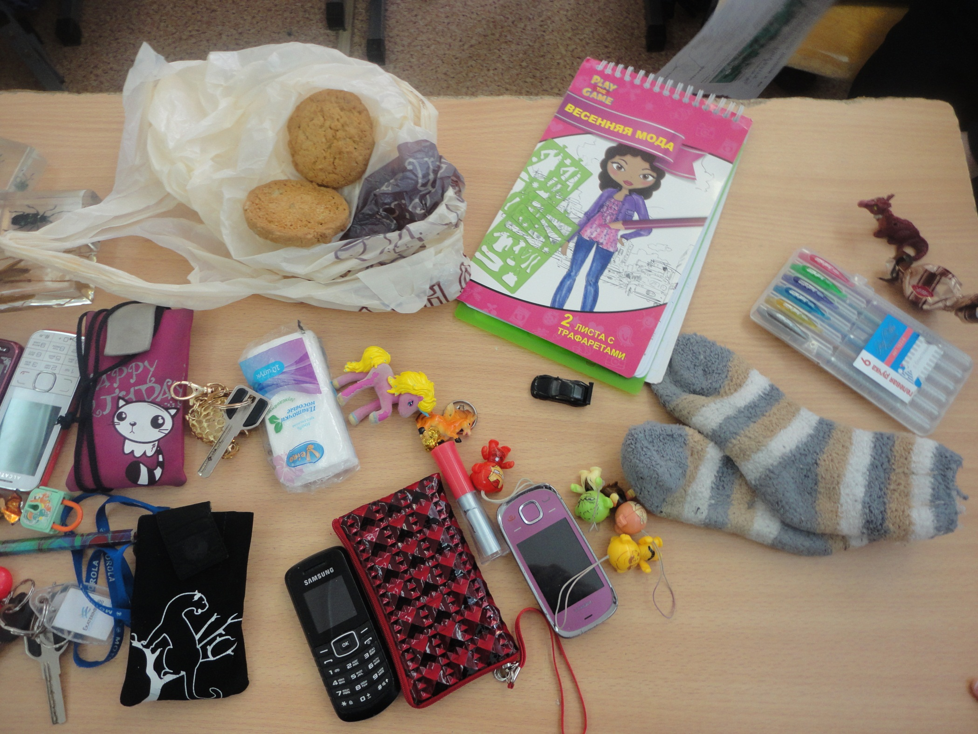

Slide 13
Инструкция «Как снизить вес портфеля»:
1. При выборе портфеля учитывать его вес.
2. Заменить тяжёлый пенал лёгким.
3.Не носить в школу лишних вещей .
4. Можно договариваться с соседом по парте о возможности носить один учебник на двоих.
5. По возможности иметь два комплекта учебников.
6. А в ближайшем будущем хотелось бы перейти на более современные технологические устройства, например электронные учебники.
Школьные учебники | норма | Вес учебника
Русский язык | 400 г | 460 г
Математика |  | 350 г
Литература |  | 440 г
Природоведение |  | 350 г
МХК |  | 580 г
Английский язык |  | 420 г
История |  | 430 г
Информатика |  | 250 г
Технология |  | 270 г
ОБЖ |  | 300 г

Slide 14
Я ЗДОРОВЬЕ СБЕРЕГУ,
САМ СЕБЕ Я ПОМОГУ!

